Slide 1
Выпуклые синхронно-итеративные модели динамики мнений и их валидация на данных из онлайновых социальных сетей
Козицин И.В., Чхартишвили А.Г., Марченко А.М., Гойко В.Л.
ИПУ РАН
Москва, 2018

Slide 2
Основная идея исследования
Модель динамики мнений
Временной ряд о динамике мнений пользователей
онлайн социальной сети
Структура их связей
Насколько хорошо модель описывает эти данные?
Эмпирические данные

Slide 3
Модель ДеГрута (DeGroot)
0.7
p_{i}(t)∈[0,1]

Slide 4
Модель ДеГрута
p_{i}(t)
p_{-i}(t)

Slide 5
Модель ДеГрута
p_{i}(t+1) = l_{i} * p_{i}(t) + (1 – l_{i}) * p_{-i}(t)
l_{i} ∈ [0, 1]

Slide 6
Модель ДеГрута
p_{i}(t)
p_{j}(t)
p_{k}(t)

Slide 7
Модель ДеГрута
p_{i}(t+1) = l_{i} * p_{i}(t) + l_{ij} * p_{j}(t) + l_{ik} * p_{k}(t)
l_{i} + l_{ij} + l_{ik} = 1
l_{i} , l_{ij}, l_{ik} ≥ 0

Slide 8
Упрощенный вариант
p_{i}(t+1) = 1/3 * p_{i}(t) + 1/3 * p_{j}(t) + 1/3 * p_{k}(t)
l_{i} = l_{ij} = l_{ik} = 1/3

Slide 9
Упрощенный вариант
V_{i} – множество друзей агента i
|V_{i}| = n
p_{i}(t+1) = 1 / (n+1) * [p_{i}(t) + $\sum_{j∈V_{i}}{\text{p}\text{j}\text{(}\text{t}\text{)}}]$

Slide 10
Варьируем l_{i}
p_{i}(t+1) = l_{i} * p_{i}(t) + (1 – l_{i}) * $\frac{\sum_{j∈V_{i}}{\text{p}\text{j}\text{(}\text{t}\text{)}}}{n}$

Slide 11
Тенденция научного направления
Недостаток экспериментальных данных, подтверждающих тот или иной механизм формирования мнений

Slide 12
Какие параметры можно попытаться откалибровать? И как?
Мнения людей p_{i}(t)
Множество V_{i}
Веса l_{ij}, l_{i}

Slide 13
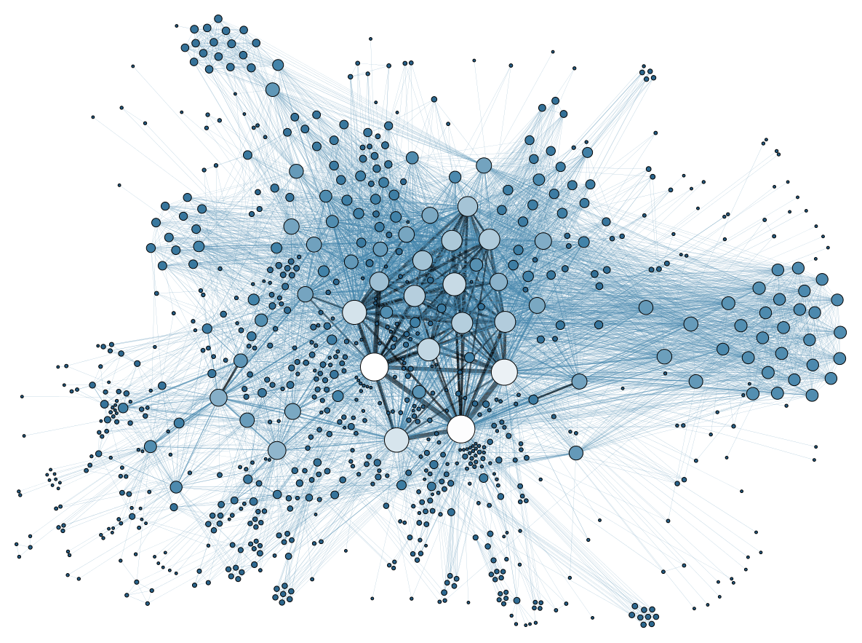
Социальные сети = масштабность

Slide 14
Алгоритм определения политических взглядов пользователей ВКонтакте
Пользователь
ВКонтакте
0.7

Slide 15
Данные для анализа
Временной ряд мнений порядка 4-х миллионов пользователей ВКонтакте:
p(t₁), p(t₂), p(t₃)
Моменты времени: февраль 2018, июль 2018, декабрь 2018

Slide 16
Данные для анализа
D = || p(t₁), p(t₂), p(t₃) ||
D_{i, :} = || p_{i}(t₁), p_{i}(t₂), p_{i}(t₃) ||

Slide 17
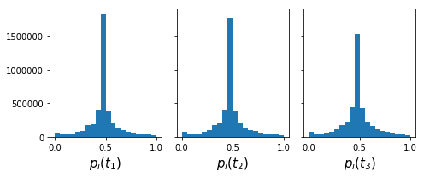
Данные для анализа

Slide 18
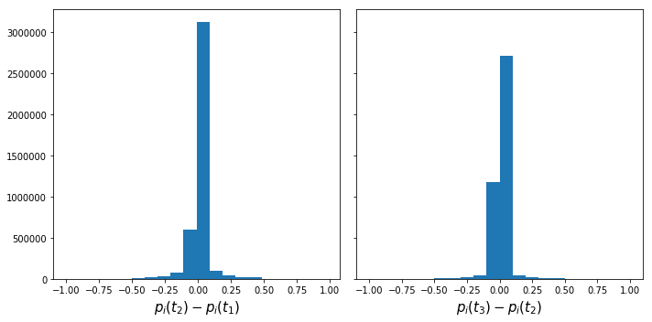
Данные для анализа

Slide 19
Данные для анализа
Граф друзей ВКонтакте
i → $V_{i}$

Slide 20
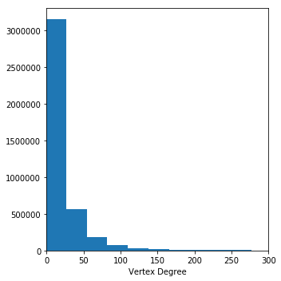
Данные для анализа
Mean: 26.16
Std: 42.62
Mode: 1
Median: 14

Slide 21
Методы
Временной ряд из мнений
пользователей: февраль, июль
и декабрь 2018
Граф дружбы
Зависимость, аппроксимирующая данные
p_{i}(t+1) = 1 / (n+1) * [p_{i}(t) + $\sum_{j∈V_{i}}{\text{p}\text{j}\text{(}\text{t}\text{)}}]$

Slide 22
Результаты
Threshold Values = 0.2, 0.25
t ∈{1, 2}
I_{t} = {i | 0.25 > |p_{i}(t+1) – p_{i}(t+1)| ≥ 0.2}

Slide 23
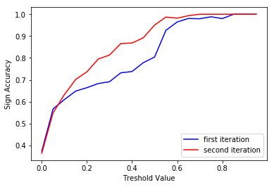
Результаты

Slide 24
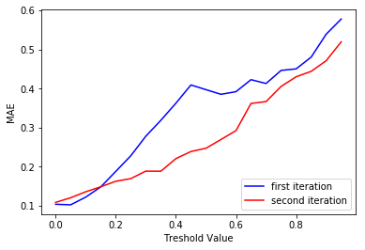
Результаты

Slide 25
Спасибо за внимание!

